Slide 1
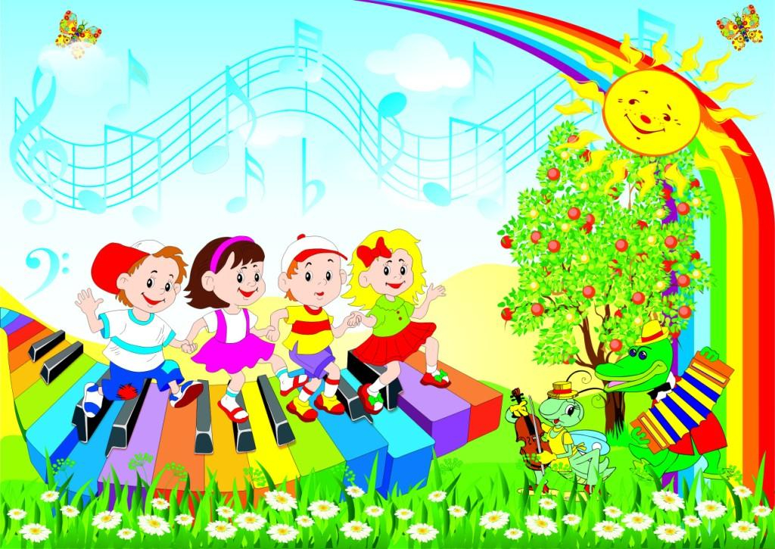
ПРЕЗЕНТАЦИЯ
По музыке
На тему: Знакомство с музыкальными инструментами.
Выполнила: Белинская И.Б

Slide 2

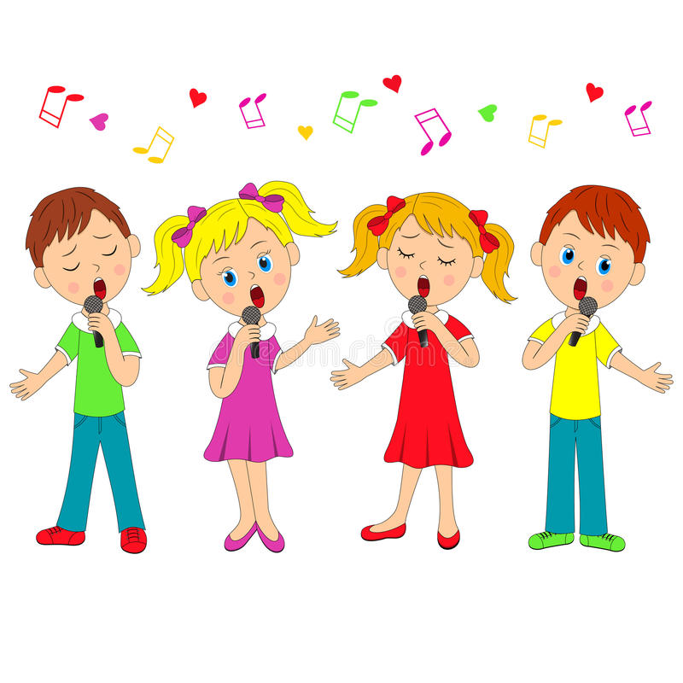
ЗНАКОМСТВО С МУЗЫКОЙ И МУЗЫКАЛЬНЫМИ
ИНСТРУМЕНТАМИ
Музыка – это вид искусства, с помощью которого мы можем передавать свое настроение и чувства.
Музыка – это один из видов искусства, который состоит в умении подбирать звуки так, чтобы получилась мелодия, которую исполняют на специальных инструментах или поют.

Slide 3
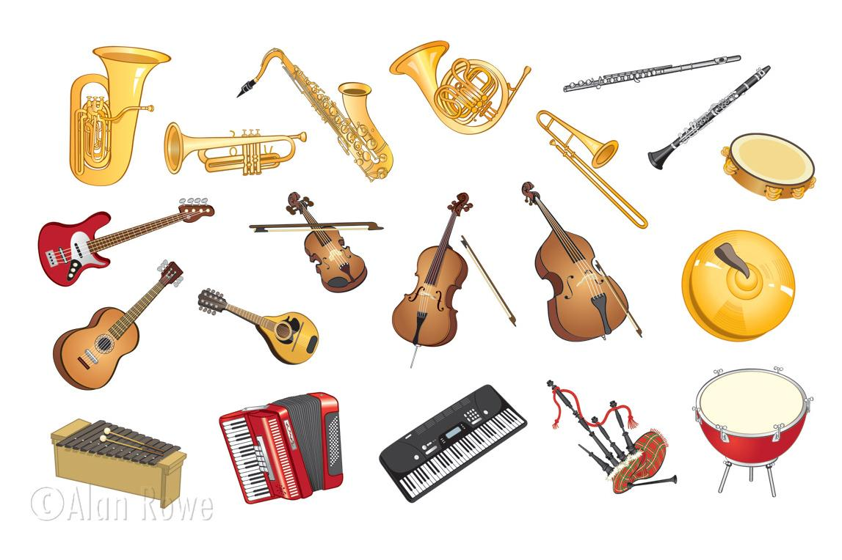
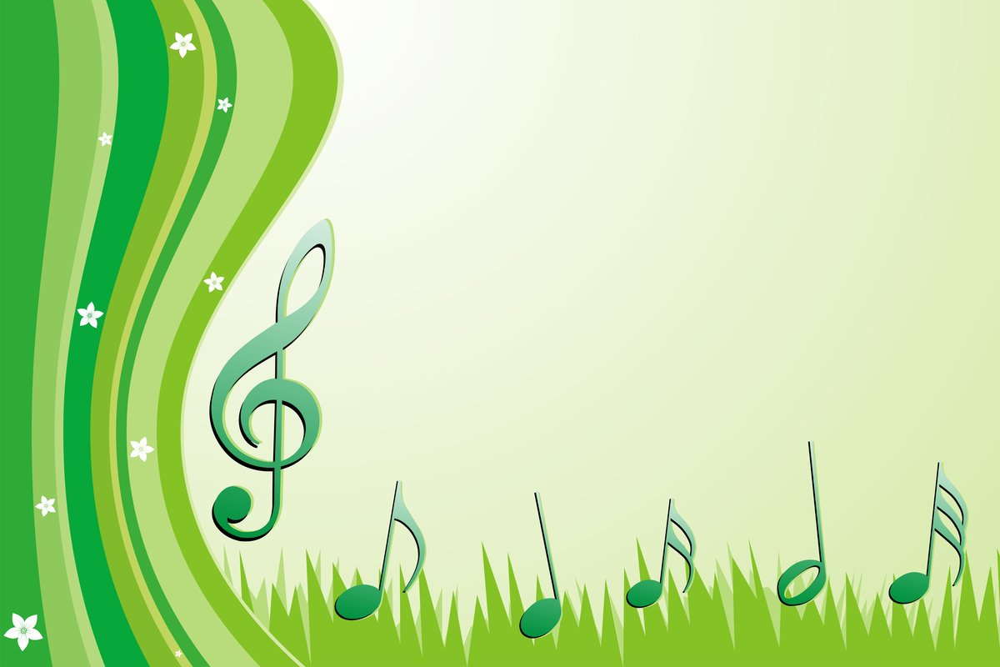
Виды музыкальных инструментов
Духовые музыкальные инструменты- это музыкальные инструменты с источником звука в которых является колеблющийся столб воздуха, находящийся в трубке инструмента.
Струнный музыкальный инструмент – все струнные инструменты передают колебания от одной или нескольких струн воздуху через свой корпус (или через звукосниматель в случае с электронными инструментами). Обычно они разделяются по технике « запуска» колебаний в струне. Три наиболее распространенных техники – щипок, смычок и удар.
Ударные музыкальные инструменты – группа музыкальных инструментов, звук из которых извлекается ударом или тряской( покачиванием ) молоточков, колотушек, палочек и по звучавшему телу (мембране, металлу, дереву).

Slide 4
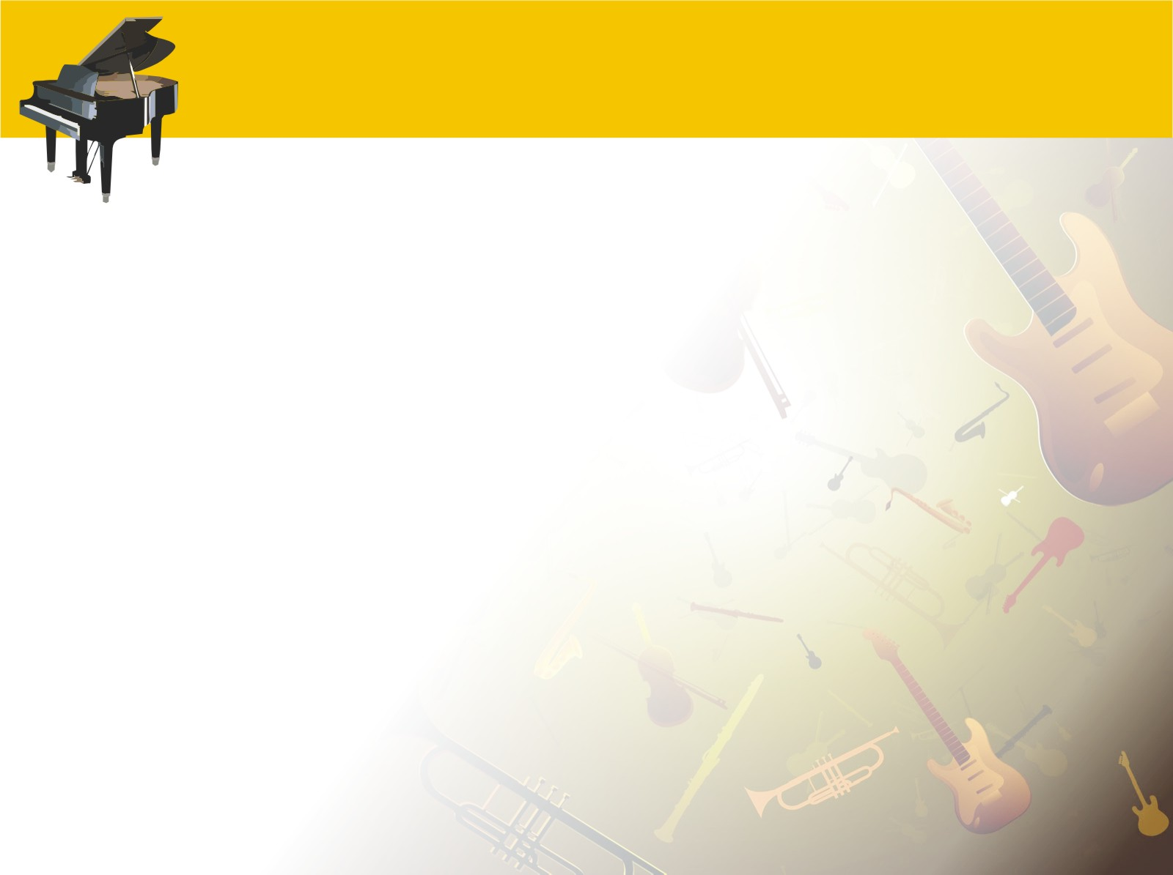
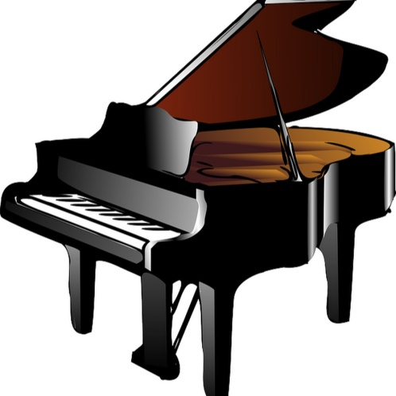
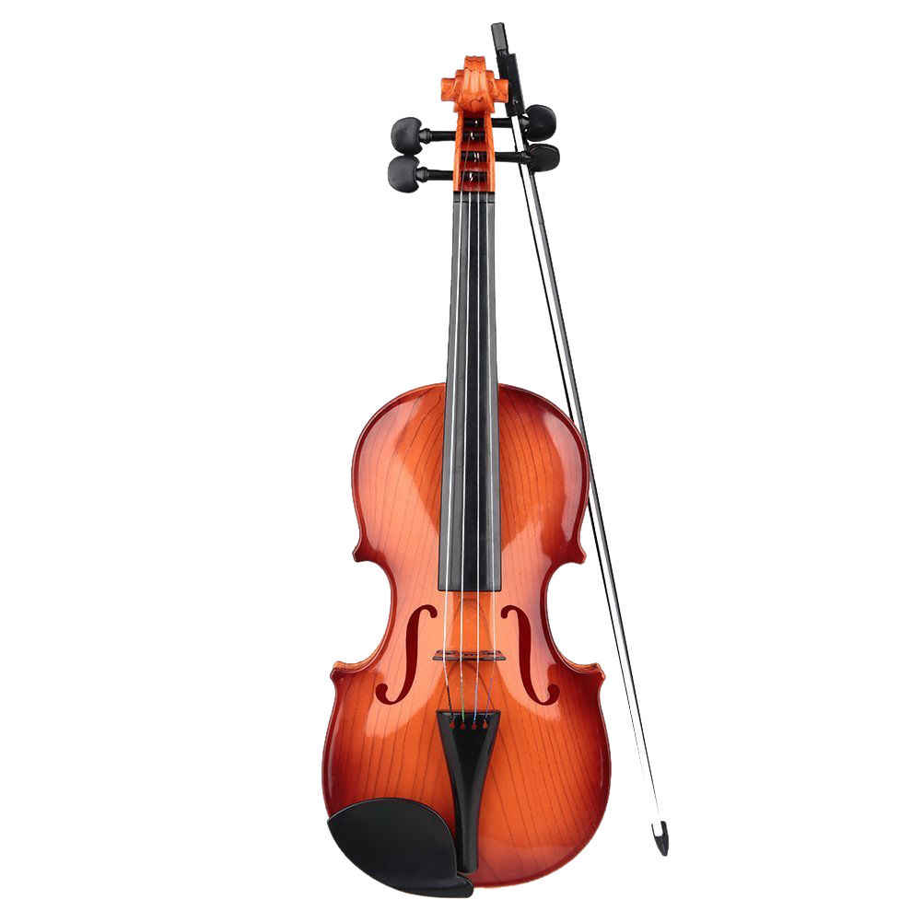
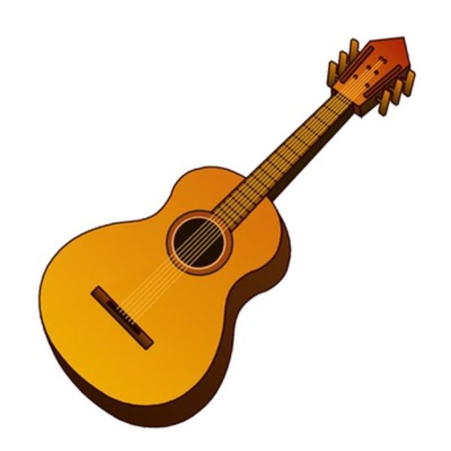

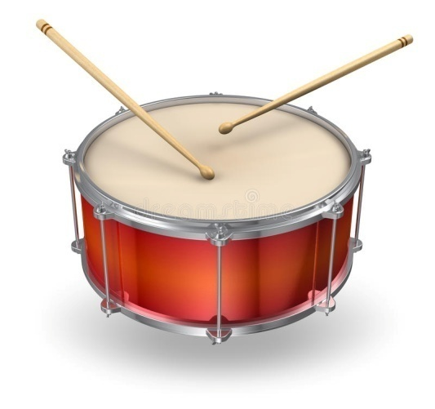
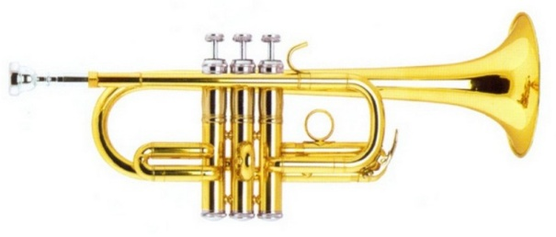
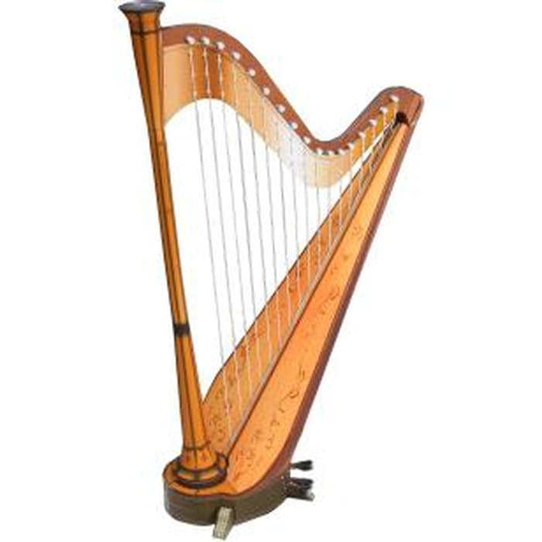
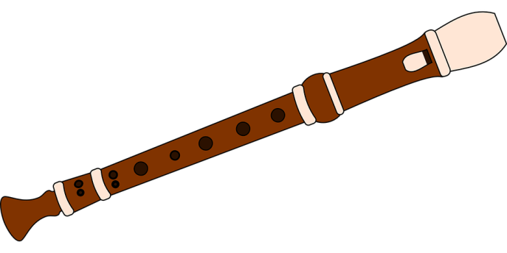
Знакомство с музыкальными инструментами
Скрипка
Гитара
Фортепиано
Труба
Барабан
Арфа
Флейта

Slide 5




Игра (Убери лишний инструмент)
Струнные

Slide 6




Убери лишний инструмент
Ударные

Slide 7

Убери лишний инструмент
Духовые

Slide 8
Какая бывает музыка по характеру?
Музыка рассказывает нам о своем содержании, но только не словами, а звуками - тихими, ласковыми или громкими, напряженными. Она может звучать быстро, весело, звонко или спокойно, медленно, неторопливо; быть отрывистой или плавной; звучать высоко, светло или темно, низко, напряженно.
Проявление творческого отношения к музыке. Слушая ее, ребенок по-своему представляет художественный образ, передавая его в пении, игре, танце. Например, каждый ищет выразительные движения, характерные для бодро марширующих пионеров, тяжело ступающего медведя, подвижных зайчиков и т. д. Знакомые танцевальные движения применяются в новых комбинациях и вариантах.
С развитием общей музыкальности у ребят появляется эмоциональное отношение к музыке, совершенствуется слух, рождается творческое воображение. Переживания детей приобретают своеобразную эстетическую окрашенность.

Slide 9




Лады в музыке
Мажор – это радостное созвучие, радостная гамма , радостные тональности. Буквально «мажор» переводится как « большой» (все мажорные аккорды имеют в основе интервал « большая терция»).
Минор – это грустное звучание, грустная тональность. Минор переводится как « малый» .

Slide 10
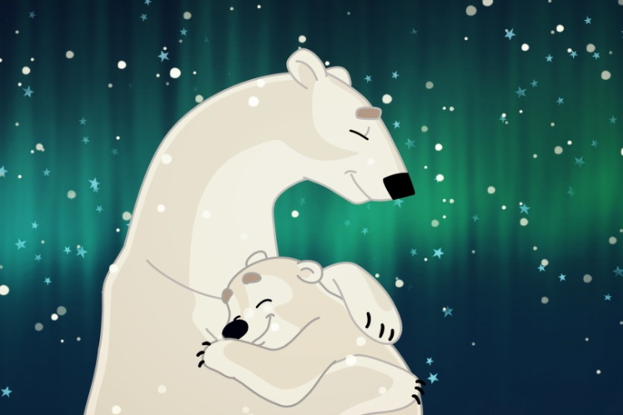
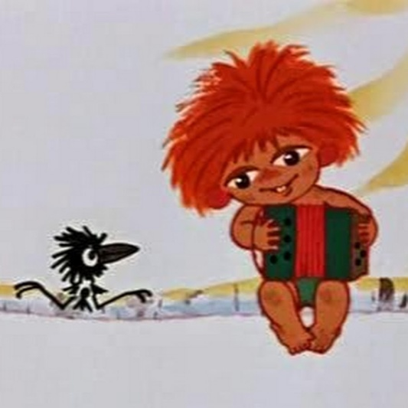
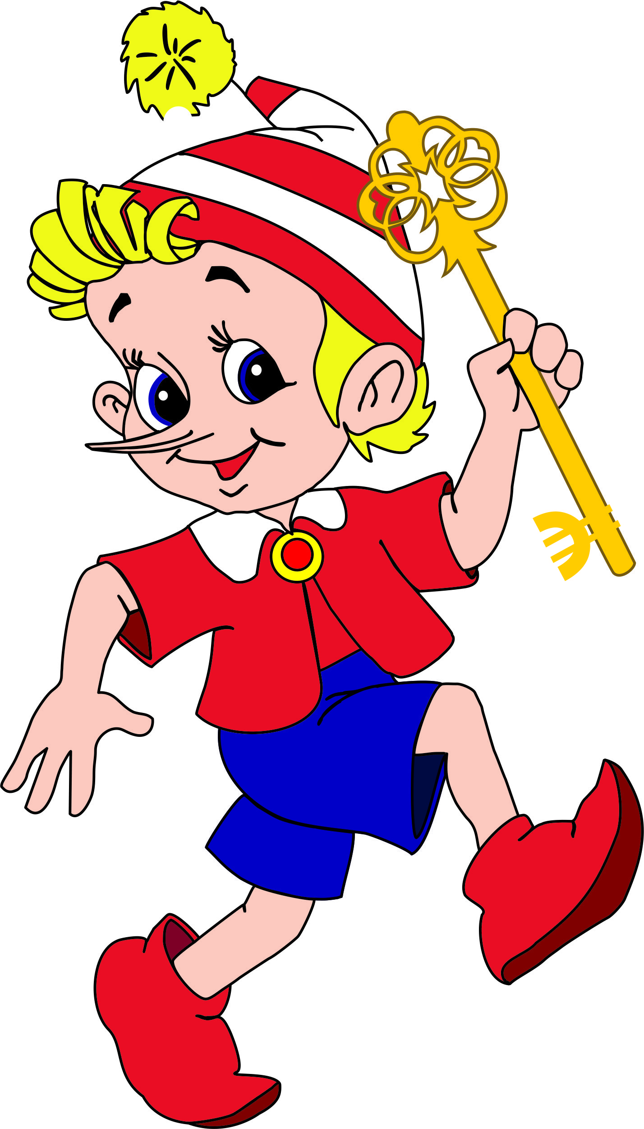
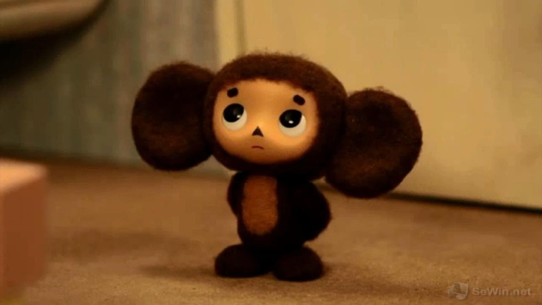

Давайте послушаем песенки и определим к какому ладу они относятся мажор или минор.

Slide 11


